Slide 1
Pr. LABBANI
L3 BPV
Année Universitaire: 2020-2021
Département de Biologie et Ecologie Végétale
Faculté des Sciences de la Nature et de la Vie
Université des Frères Mentouri Constantine 1

Slide 2
Notion de Biologie

Slide 3
Rappels historiques
1869 - F. Miescher : substance dans les noyaux : l’ADN.
1896 - G. Mendel : lois de l’hérédité.
1910 - T. Morgan : chromosomes portent les gènes
1930 - W. Astbury : structure filamenteuse de l’ADN.
1944 - O. Avery : lien entre l’hérédité et l’ADN
1953 - J. Watson et F. Crick : double hélice de l’ADN.
1955 - F. Sanger : séquençage de l’insuline
1962 - J. Monod et F. Jacob : ARNm intermédiaire
ADN-protéine.

Slide 4
Rappels historiques
1968 - M. Nirenberg, G. Khorana et R. Holley : code
génétique
1970 : M. Temin, D. Baltimore : identification de la
reverse transcriptase.
1975 - E.M. Southern : Méthode de séquençage des
nucléotides
1978 - W. Arber, D. Nathans, H. Smith : Identification
des endonucléases.
1978 : Premier génome séquencé (virus SV40 de 5kb).
1983 - K. Mullis : invention de la PCR.
1995 : Premier procaryote séquencé : Haemophilus
influenzae.
15 avril 2003 : Séquençage génome humain terminé.

Slide 5
Cellule Végétale

Slide 6
Cellule Végétale

Slide 7
ADN et ARN
. ADN : Acide DésoxyriboNucléique
Rôle de l’ADN : pérenniser de génération en génération les informations de l’organisme.
Localisation de l’ADN :
Virus à ADN : intérieur de la capside
Procaryote : chromosome circulaire, plasmide
Eucaryote :
Cellule végétale : chromosome, mitochondrie, chloroplaste …
Cellule animale : chromosome, mitochondrie …

Slide 8
ADN et ARN

Slide 9
ADN et ARN

Slide 10
ADN et ARN
ARN : Acide RiboNucléique
Rôles de l’ARN : même que celui de l’ADN dans les virus à ARN, intermédiaire entre l’information portée par l’ADN et son expression par les protéines …
Localisation de l’ARN :
ARNm présent partout dans les cellules eucaryotes et procaryotes.
ARNr et ARNt présents dans les organites où est localisé l’ADN.

Slide 11
ADN et ARN

Slide 12
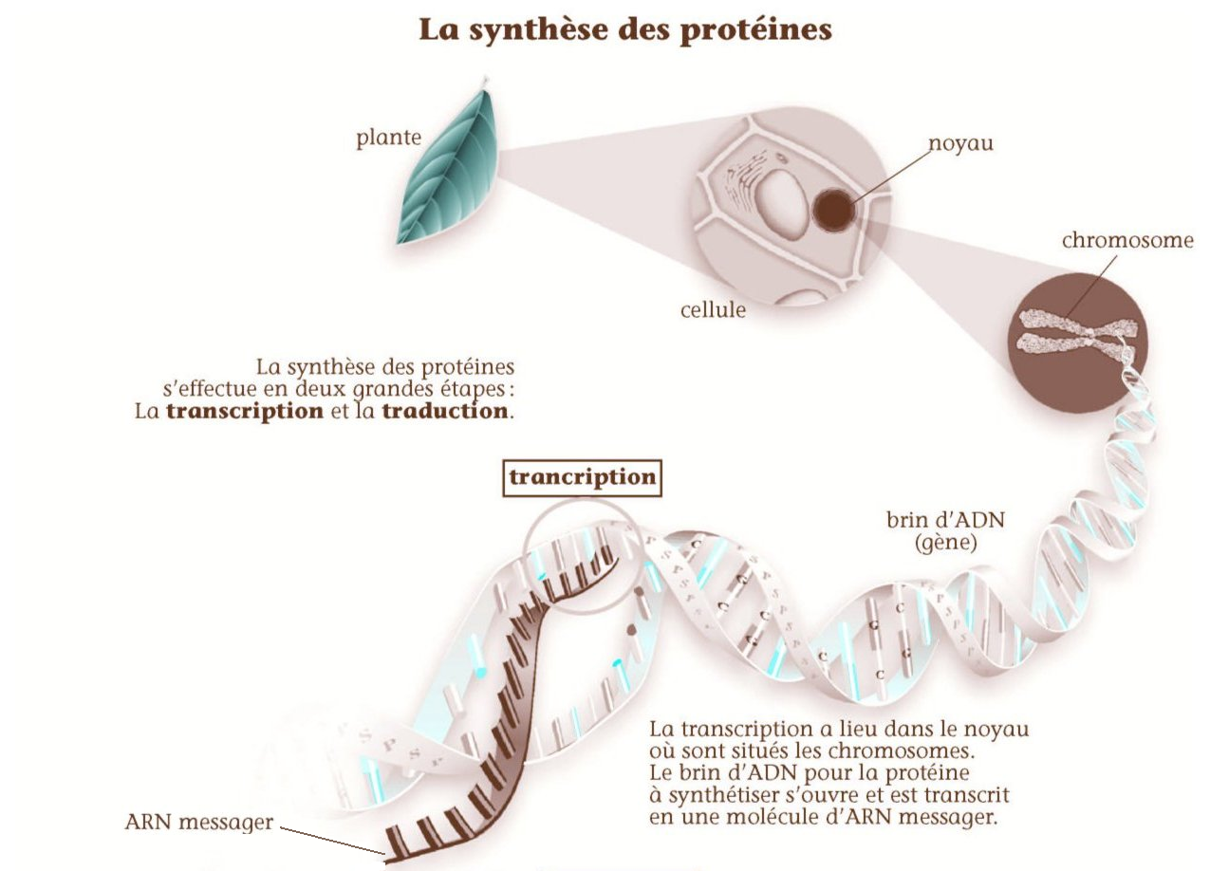
Synthèse des protéines

Slide 13
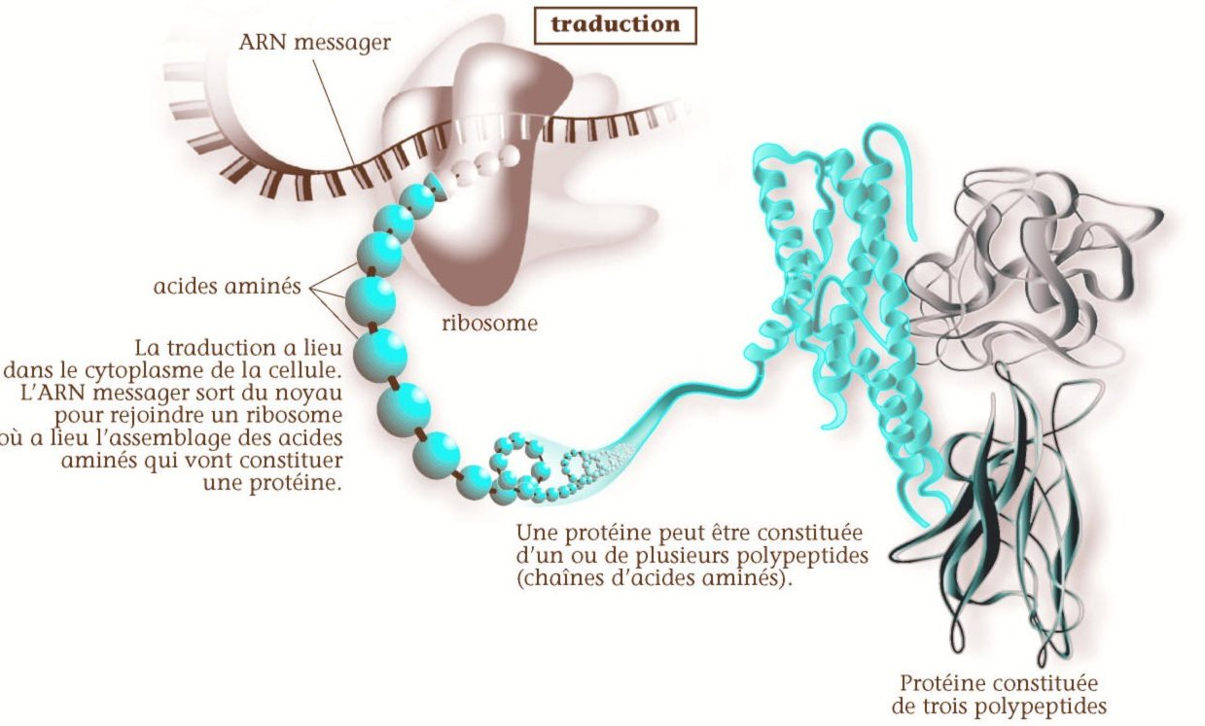
Synthèse des Protéines

Slide 14
. Des régions chromosomiques sont plus pauvres en gènes que d’autres (ex: centromères)
. A, T, G et C ne sont pas équireprésentés: 59,7% de AT
. Les gènes sont plutôt riches en AT
. Les régions promotrices sont plutôt riches en GC
. A tout gène correspond un transcrit constitué d’ARN, lui-même utilisé par les ribosomes pour fabriquer une protéine.

Slide 15
Notion de Biologie

